Slide 1
TEST DE FRIEDMAN
Integrantes: Daniel Felipe Castellano​s
Diego Phelipe Morales
Jhon Alejandro Ramirez
Natalia Buriticá Nuñez
Miguel Angel Martin

Slide 2
TABLA DE CONTENIDO
Biografía
Idea Intuitiva
Características y arreglo de datos
Estadística de Prueba
Ejemplos

Slide 3
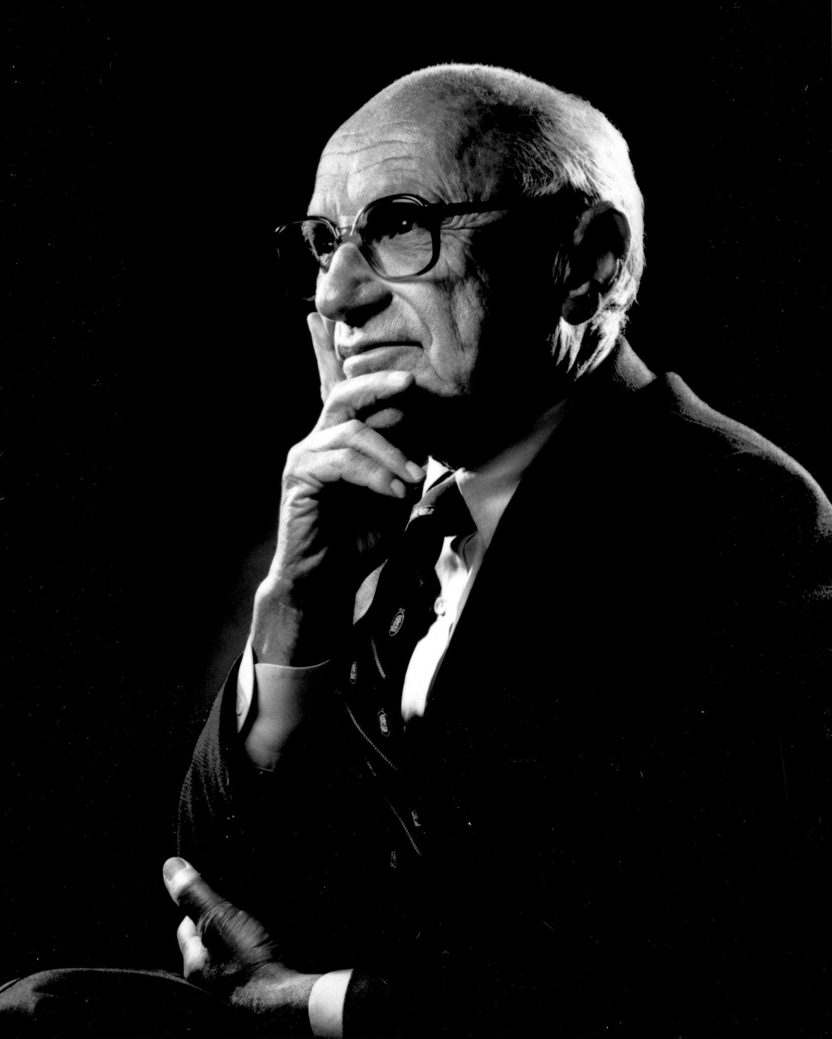
Milton Friedman
31 de Julio de 1912 (NY, Nueva York)- 16 de Noviembre de 2006 (CA, San Francisco)

Slide 4
Idea Intuitiva
Supongamos que tenemos 4 marcas de cerveza, de la cuales van a ser degustadas por 10 catadores.
Los cuales van a valorar de 1 a 5 los siguientes aspectos; Color, Aspecto, Aroma y Sabor. Donde 1 es la nota y 5 la nota mayor.

Slide 5
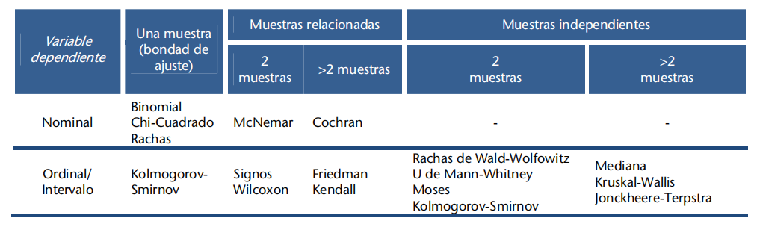
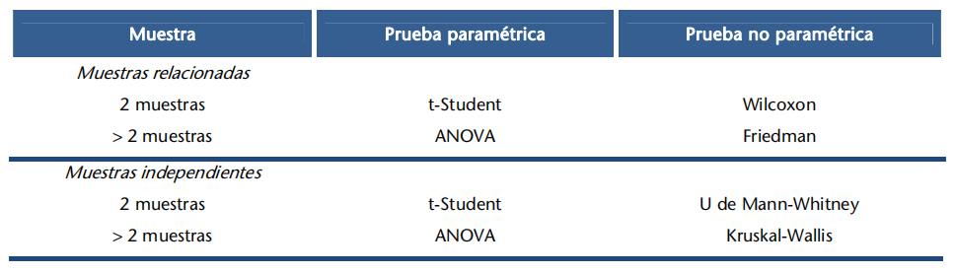
Características
• Generaliza el test del Signo de muestras pareadas a más de dos tratamientos.
• Hay independencia entre individuos, pero no entre tratamientos.
• K tratamientos, B bloques.
• Hipótesis: H0: Igualdad de medianas. Ha: Diferencia entre al menos un par de medianas.
• Variable: Ordinal (ver Artículo de Friedman).
Fuente: Berlanga y Rubio (2012). Clasificación de pruebas no paramétricas. Cómo aplicarlas en SPSS. REIRE (5)2, p. 103.

Slide 6
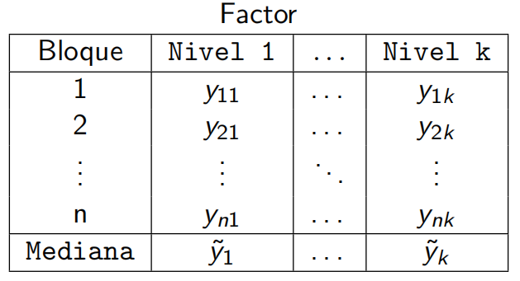
Arreglo de datos
Suponiendo una observación por cada bloque

Slide 7
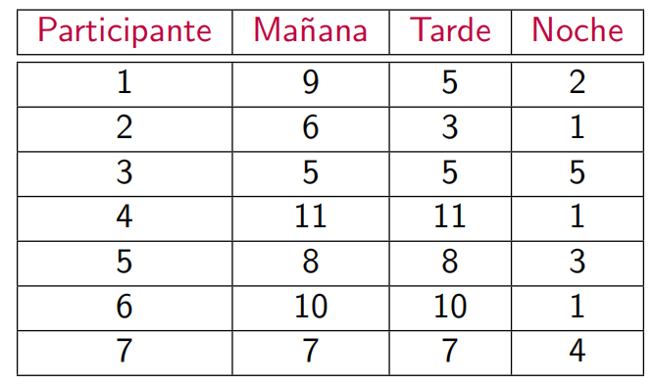
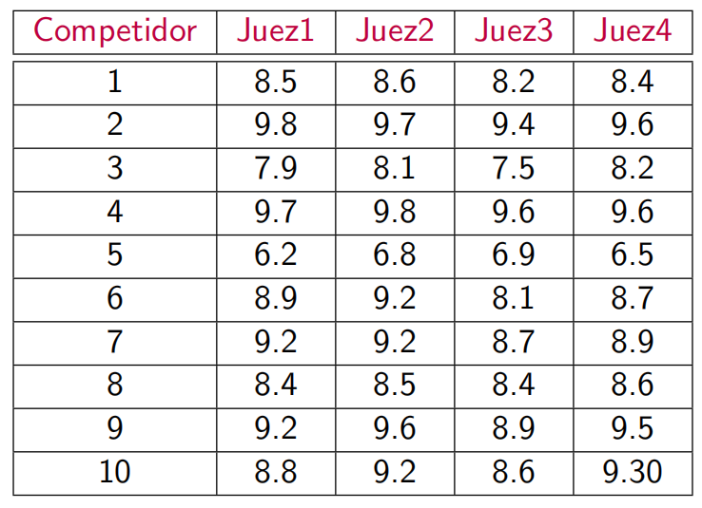
Arreglo de datos
Suponiendo una observación por cada bloque

Slide 8
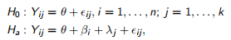
Hipótesis
En términos poblacionales: Suponga que θ es la mediana total
donde las variables ϵij​ son una muestra aleatoria simple (m.a.s.) de una distribución continua con mediana 0.

Slide 9
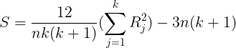
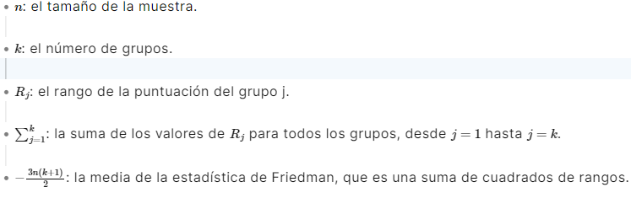
Definición del estadístico de prueba.

Slide 10
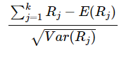
Distribución asintótica.
Esta converge a una distribución normal por el teorema Lindeberg-Lévy.

Slide 11
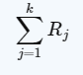
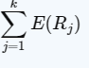
La estadística S se construye a partir de la estadística de Friedman. La estadística de Friedman se define como:
Para construir la estadística S, primero necesitamos calcular la media y la varianza de la estadística de Friedman. La media de la estadística de Friedman es:

Slide 12
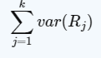
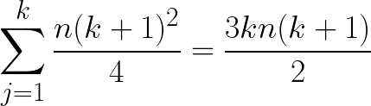
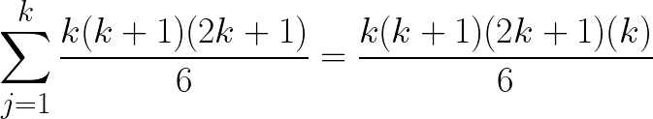
La varianza de la estadística de Friedman es:
La media y la varianza de la estadística de Friedman se pueden calcular de la siguiente manera:

Slide 13
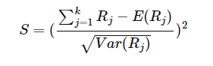
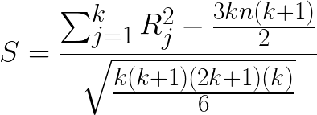
Una vez que tenemos la media y la varianza de la estadística de Friedman, podemos construir la estadística S de la siguiente manera:

Slide 14
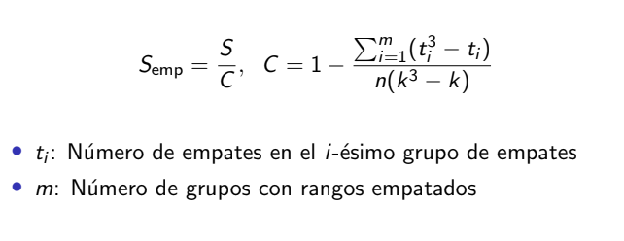
Tratamiento de empates.

Slide 15
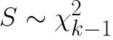
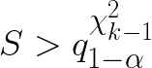
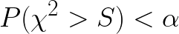
Decisión:
Como ya vimos
Por lo que rechaza la hipótesis nula de igualdad de medianas cuando:

Slide 16
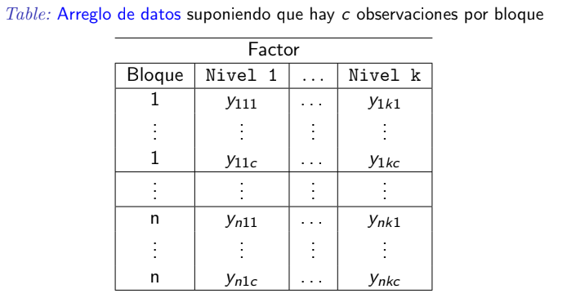
Test de Mack-Skillings: Bloques con varias unidades

Slide 17
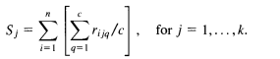
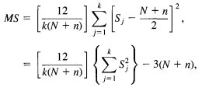
Test de Mack-Skillings: Bloques con varias unidades

Slide 18
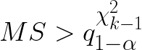
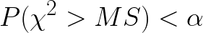
Test de Mack-Skillings: Bloques con varias unidades
Donde:
K número de tratamientos
n bloques de tamaño c
N son el total de datos observados.

Slide 19
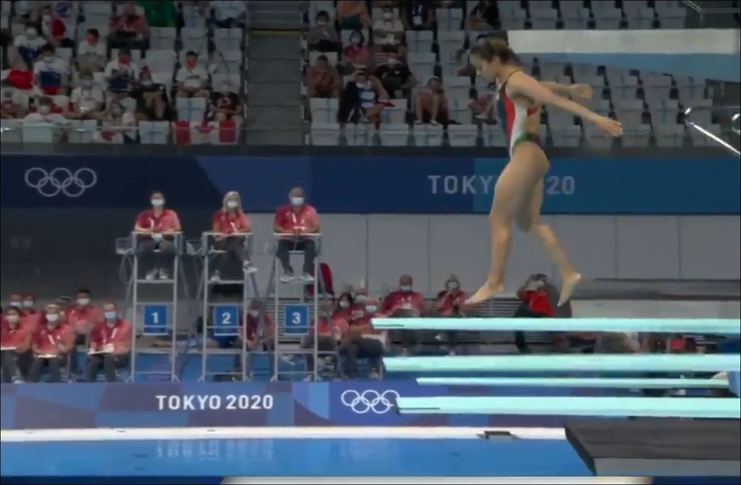
EJEMPLO : Competencia de salto
En una competencia de salto olímpico, 4 jueces califican una competencia de salto que incluye 10 competidores. La calificación que cada juez le da a los 10 competidores, toma valores entre 1 y 10

Slide 20
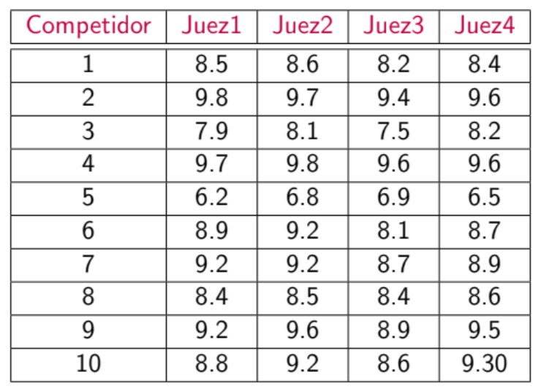

Slide 21
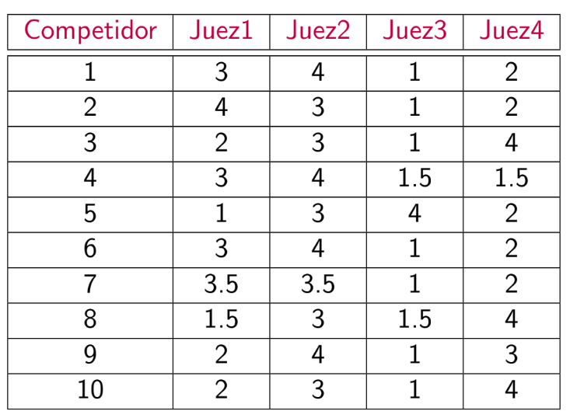
Se le asignan rangos a las calificaciones dadas, donde se le otorga un 1 a la calificación más baja
Cuando hay un empate se promedian las posiciones de las puntuaciones empatadas
R_{j}
25
34.5
14
26.5

Slide 22
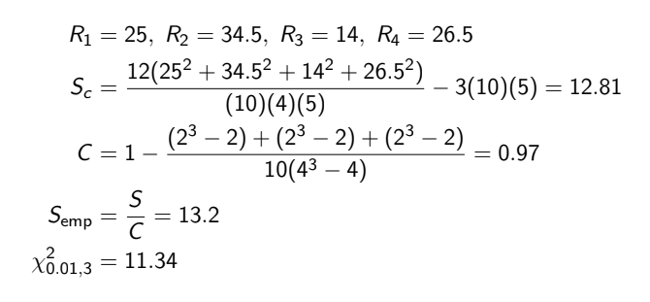
H0= La mediana de la calificación de los jueces es la misma.
H1= Hay diferencias significativas en la calificación de los jueces.

Slide 23
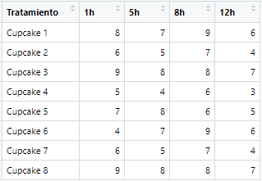
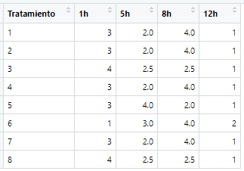
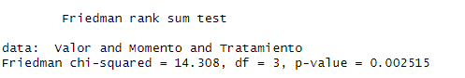
ALL YOU CAN EAT

Slide 24
require(PMCMR)
require(PMCMRplus)
require(Skillings.Mack)
library(reshape2)
datos <- data.frame(
Tratamiento = rep(c("1", "2", "3", "4", "5", "6", "7", "8"), each = 4),
Momento = rep(c("1h", "5h", "8h", "12h"), times = 8),
Valor = c(8, 7, 9, 6, 6, 5, 7, 4, 9, 8, 8, 7, 5, 4, 6, 3, 7, 8, 6, 5, 4, 7, 9, 6, 6, 5, 7, 4, 9, 8, 8, 7)
)
datos$Momento <- factor(datos$Momento, levels = c("1h", "5h", "8h", "12h"))
datos_organizados <- dcast(datos, Tratamiento ~ Momento, value.var = "Valor")
friedman.test(Valor ~ Momento | Tratamiento, data = datos)
frdAllPairsNemenyiTest(Valor ~ Momento | Tratamiento, data = datos)

Slide 25
datos2 <- data.frame(
Tratamiento = rep(c("1", "2", "3", "4", "5", "6", "7", "8"), each = 4),
Momento = rep(c("1h", "5h", "8h", "12h"), times = 8),
Valor = c(3, 2, 4, 1, 3, 2, 4, 1, 4, 2.5, 2.5, 1, 3, 2, 4, 1, 3, 4, 2, 1, 1, 3, 4, 2, 3, 2, 4, 1, 4, 2.5, 2.5, 1)
)
datos2$Momento <- factor(datos2$Momento, levels = c("1h", "5h", "8h", "12h"))
datos2_organizados <- dcast(datos2, Tratamiento ~ Momento, value.var = "Valor")
# Sumar todos los valores para cada momento
sumas_por_momento <- aggregate(Valor ~ Momento, data = datos2, FUN = sum)
ran= sumas_por_momento$Valor
S = 12*(sum(ran^2))/(8*4*(5)) - 3*8*5
C = 1 - (2*(2^3-2))/(8*(4^3-4))
S_emp = S/C
1-pchisq(S-emp,3)

Slide 26
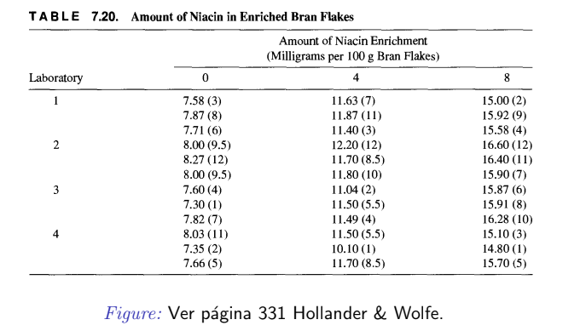
EJEMPLO POR BLOQUES

Slide 27
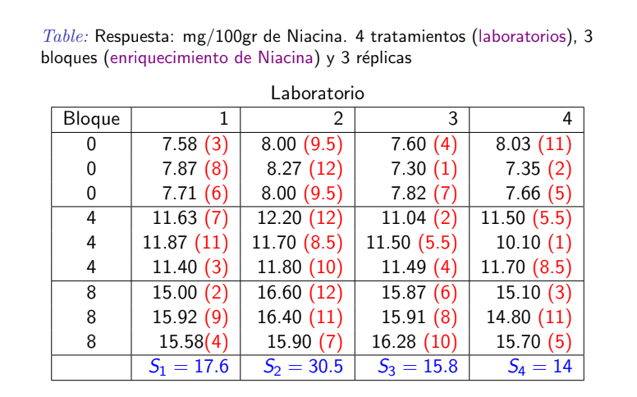

Slide 28
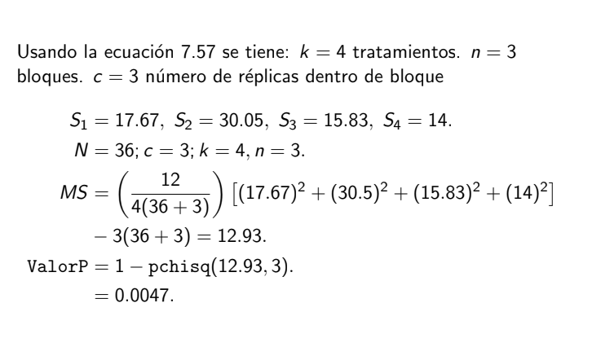

Slide 29
Gracias

Slide 30
Referencias.
https://sci2s.ugr.es/keel/pdf/algorithm/articulo/1937-JSTOR-Friedman.pdf The Use of Ranks to Avoid the Assumption of Normality Implicit in the Analysis of Variance Author(s): Milton Friedman
Métodos No Paramétricos. Giraldo Ramón. (2020).
Wikepedia (2013). Portrait of Milton Friedman. Recuperado de https://commons.wikimedia.org/wiki/File:Portrait_of_Milton_Friedman.jpg

